Slide 1

İHRACAT İŞLEMLERİ
TESLİM ŞEKİLLERİ
ÖDEME ŞEKİLLERİ

Slide 2
İHRACAT
Türkiye İhracatçılar Birliği, ihracatı; ’bir ülkede üretilen bir malın, yabancı ülkelere döviz karşılığında satılması’ olarak tanımlar.
İhracatçı, ihraç edeceği mala göre ilgili İhracatçı Birlikleri Genel Sekreterliğine üye olan, vergi numarasına sahip gerçek veya tüzel kişiler ile tüzel kişilik statüsüne sahip olmamakla birlikte yürürlükteki mevzuat hükümlerine istinaden hukuki tasarruf yapma yetkisi tanınan ortaklıklardır.

Slide 3
İHRACAT SÜRECİ
Ön görüşmeler ve yazışmaların yapılması ,
Fiyat belirlenmesi ,
Ödeme şeklinin belirlenmesi ,
Teslim şekli belirlenmesi ,
İhracat şekli belirlenmesi ,
İhracatta kullanılacak belgeler hazırlanması ,
Eşyanın yüklenmesi ve alıcıya teslim edilmek üzere Taşıta teslim edilmesi ,
Ödeme anlaşıldığı şekilde yapılması ,

Slide 4
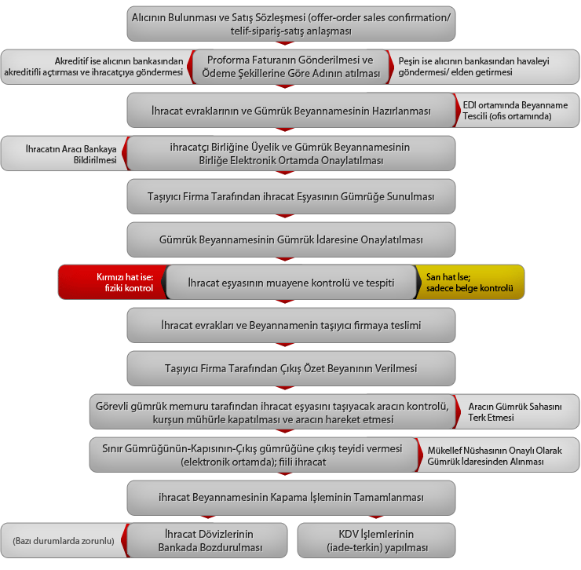

Slide 5

DIŞ TİCARETTE ÖDEME ŞEKİLLERİ
Peşin ödeme
Mal Mukabili ödeme
Vesaik mukabili ödeme
Akreditifli ödeme
Konsinye satış ile ödeme
Kabul kredili ödeme
Açık hesap şeklinde ödeme

Slide 6
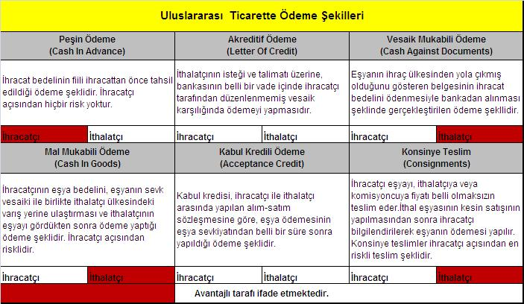
Dış Ticarette Ödeme Şekilleri

Slide 7
AKREDİTİF
(Letter of Credit)
İhraç edilen malların bedellerinin ödenmesi konusunda belirli şartların yerine getirilmesinden sonra ödemenin yapılacağına ilişkin bir çeşit teminattır. Dış ticarette yaygın olarak kullanılan bir ödeme yöntemidir.
Ödeme sürecine banka itibarını katarak satıcı ve alıcı arasında söz konusu olabilecek karşılıklı güvensizliği ortadan kaldıran bir yöntemdir.
Akreditif de dört taraf vardır:
  Amir (İthalatçı)
  Amir Banka (İthalatçının bankası)
  Lehtar (İhracatçı)
  Lehtar Banka (İhracatçının bankası)

Slide 8
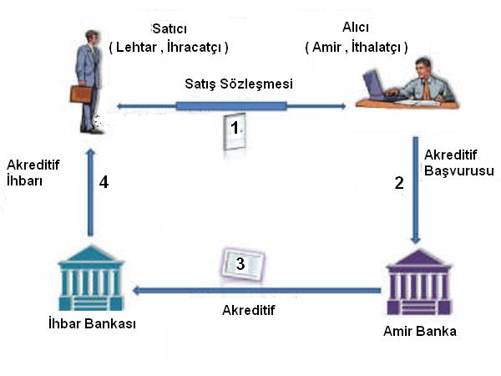

Slide 9
INCOTERMS 2010’A GÖRE TESLİM ŞEKİLLERİ
TÜM TAŞIMA MODLARINI KAPSAYAN KLOZLAR
EXW Fabrikada Teslim
FCA Taşıma Vasıtasının Yanında Teslim
CPT Taşıma Ücreti Ödenmiş Teslim
CIP Taşıma Ücreti ve Sigorta Ödenmiş Teslim
DAT Terminalde Teslim
DAP Belirlenen Noktada Teslim
DDP Gümrük Vergileri Ödenmiş Teslim
DDU Gümrük Vergileri Ödenmeden Teslim
SADECE DENİZ YOLUNU KAPSAYAN KLOZLAR
FAS Geminin Yanında Teslim
FOB Gemiye Yükleyerek Teslim
CFR (C&F) Mal Bedeli, Navlun Ödenmiş Teslim
CIF Mal Bedeli, Sigorta, Navlun Ödenmiş Teslim

Slide 10
INCOTERMS HANGİ SORULARA CEVAP VERİR?
Malın mülkiyetinin satıcıdan alıcıya geçtiği kesin nokta neresi?
Taşımayı kim organize edecek?
Taşıma ücreti (Navlun) kime ait olacak?
Malları ihraç ve ithal gümrüğünden kim geçirecek?
Malların yükleme ve boşaltma masraflarını kim karşılayacak?
Mallara yönelik zarar ve kayıplar nasıl bölüşülecek?
Bu rizikolara karşı sigorta yaptırmakla kim yükümlü olacak?

Slide 11
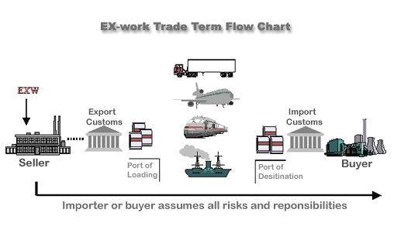
EX WORKS (EXW)
(İşyerinde Teslim)
İhracatçı için en avantajlı, en risksiz taşıma şeklidir. İhracatçı tarafından en çok tercih edilen teslim şeklidir.
EXW, satıcı açısından asgari yükümlülüğü temsil eder.
Kullanıldığı Taşımacılık Türü: Karayolu, Havayolu, Demiryolu, Çok Araçlı (Multimodal) Taşımacılık
Teslim şeklinin özellikleri: İhracatçı, malları işletmesinde daha önce belirlenen tarihte ithalatçının emrine hazır tutarak ithalatçıya bildirir. Alıcı malları işletmeden teslim alarak ihracı için gerekli belgeleri hazırlar gümrük işlemlerini tamamlayarak malları kendi ülkesine ithal eder.
Malların işletmede teslim edilmesinden itibaren malla ilgili bütün masraf ve risk alıcı tarafından karşılanır.

Slide 12

İHRACAT TÜRLERİ
İhracat işleminin başlaması için ihracatçıların, İhracatçı Birlikleri Genel Sekreterliğine onaylattıkları gümrük beyannamesi ile ihracatın yapılacağı gümrük idaresine başvurmaları gerekir.
        Ön izne bağlı ihracat,
        Kayda bağlı ihracat,
        Transit Ticaret ile ihracat,
        Konsinye ihracat,
        İthal edilmiş malların ihracatı,
        Bedelsiz ihracat,
        Ticari kiralama şeklinde ihracat,
        Müteahhitlik hizmetleri ihracatı,
        Bağlı muamele şeklinde ihracat

Slide 13
İHRACAT’TA KULLANILAN BAŞLICA ÖNEMLİ BELGELER
Ticari Fatura (Commercial Invoice)
Koli Listesi (Packing List)
Menşe Şahadetnamesi (Certificate of Origin)
Sigorta Poliçesi (Insurance Certificate)
Konşimento / Taşıma Belgesi (Carrier's Declaration , Bill of Loading)
Serbest dolaşım belgeleri (A.TR, EUR-1 , FORM-A)
Akreditif Mektubu (Letter of Credit)
Kambiyo Senedi (Bill of Exchange)’dir.

Slide 14
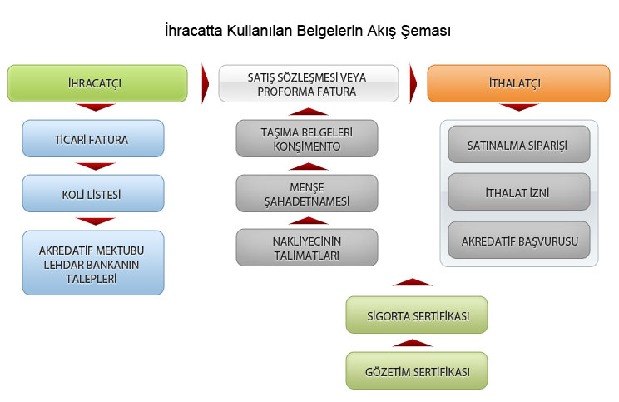

Slide 15
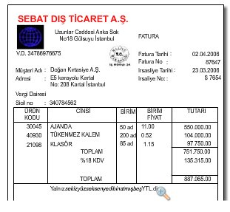
TİCARİ FATURA
(Commercial Invoice)
Ticari fatura, uluslararası ticarette kullanılan en temel belgelerden birisi olup ihracatçı tarafından düzenlenmektedir.
Fatura, satılan bir malın niteliği, ölçüsü ile birim satış fiyatını ve toplam bedeli gösteren bir belge olmaktadır.

Slide 16
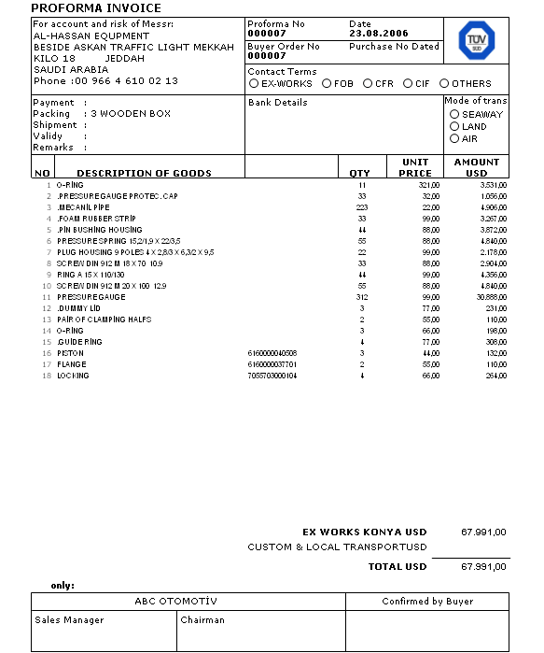
TEKLİF FATURASI
(Proforma Invoice)
Proforma fatura bir teklif faturasıdır. Hiç bir mali yükümlülük yaratmamaktadır.
Bu fatura karşılığı mal sevkiyatı yapılmaz ve para ödenmez.
En önemli amacı, ihracatçının ürününün bu fatura ile ithalatçıya teklif edilmesidir.
Proforma fatura, alıcı ile satıcı arasında gerçekleşen anlaşmanın en pratik kanıtıdır.
Bu fatura, satıcı tarafından alıcı adına düzenlenen ve yapılan anlaşma ile ilgili her türlü detayı gösteren ön faturadır. Malın cinsi, miktarı, birim fiyatı, toplam tutarı, döviz cinsi, son yükleme tarihi, teslim şekli, ödeme şekli gibi her türlü detay gösterebilir.
Alıcının ön hazırlık yapabilmesi için önemli olan bu faturalar, kesin fatura niteliği taşımaz.
Satış akreditifli yapılacaksa, ihracatçı proforma fatura düzenlemek zorundadır.

Slide 17
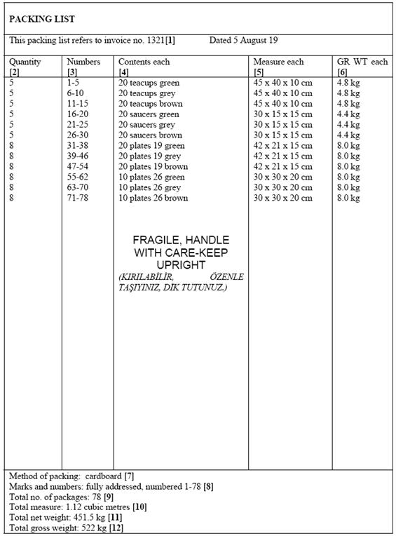
KOLİ LİSTESİ
(Packing List)
İhraç konusu ürünlerin ambalajı, her bir kutu, balya veya çuvalın içinde neler olduğu ve yüklemeye konu her bir kolinin boyutları ve ağırlığı gibi hususlarda detaylı bilgileri içerir.
Detaylı Çeki Listesi ?

Slide 18
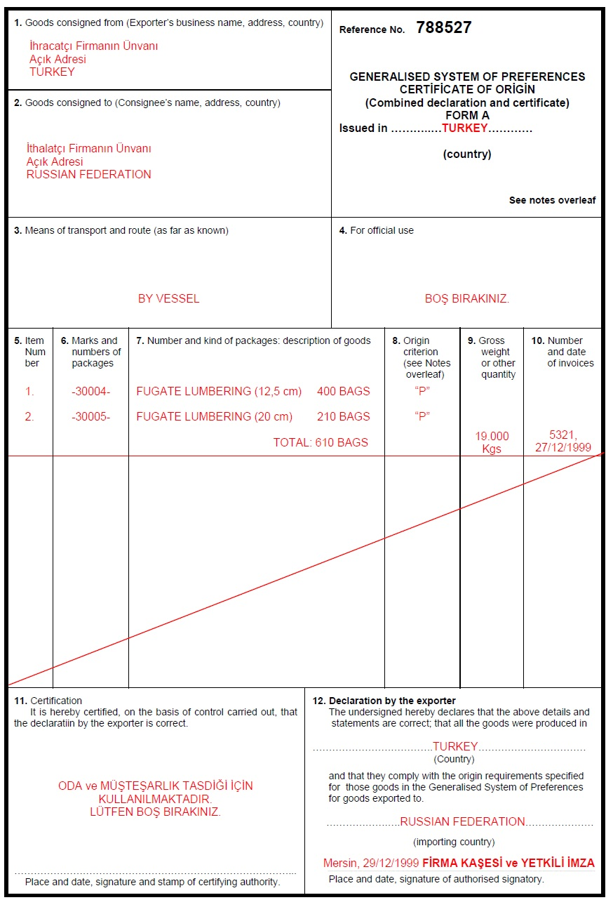
MENŞEİ ŞAHADETNAMESİ
(Certificate of Origin)
Menşe Şahadetnamesi, ihraç edilecek malın menşeini yani üretildiği yeri, hangi ülkeye ait olduğunu gösteren belgedir.
Malların menşei, hangi ülkeye ait olduğu, ithalatçı ülke tarafından uygulanacak gümrük vergisi oranlarını etkileyebilir. Bu nedenle söz konusu belgeyi ithalatçı ülkenin talep ettiği biçimde dikkatlice ve doğru hazırlamak çok önemlidir.

Slide 19
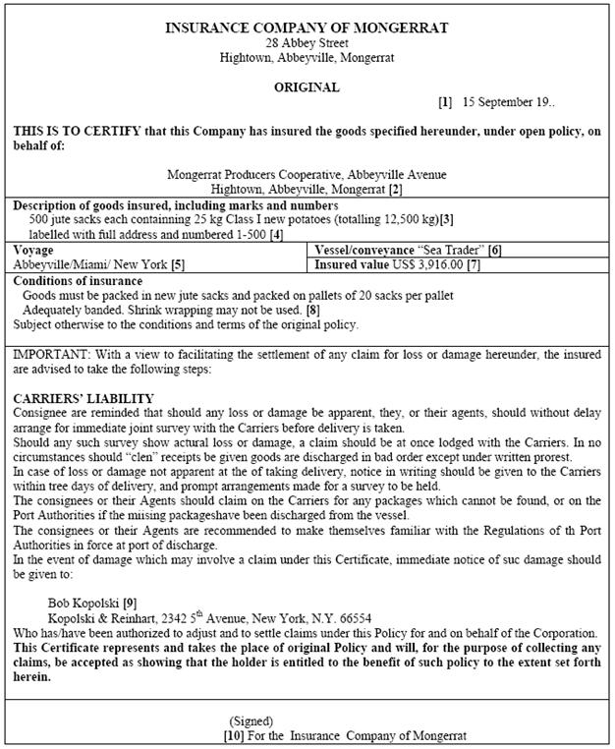
SİGORTA POLİÇESİ
(Insurance Policy)
Sigortalı ile sigorta firması arasında yapılan sözleşme uyarınca sigortaya konu olan malın risklere karşı sigorta edildiğini kanıtlayan ve tarafların hak ve sorumluluklarını gösteren belgedir.
ALL RISK
TAM ZIYA

Slide 20
KAMBİYO SENEDİ
(Bill of Exchange)
Kambiyo Senedi, ihracatçı tarafından hazırlanan ve imzalanan, ithalatçının ödediği veya gelecekte belli bir sürede ödemeyi taahhüt ettiği miktarı ihracatçıya ödeyeceğini gösteren belgedir.

Slide 21
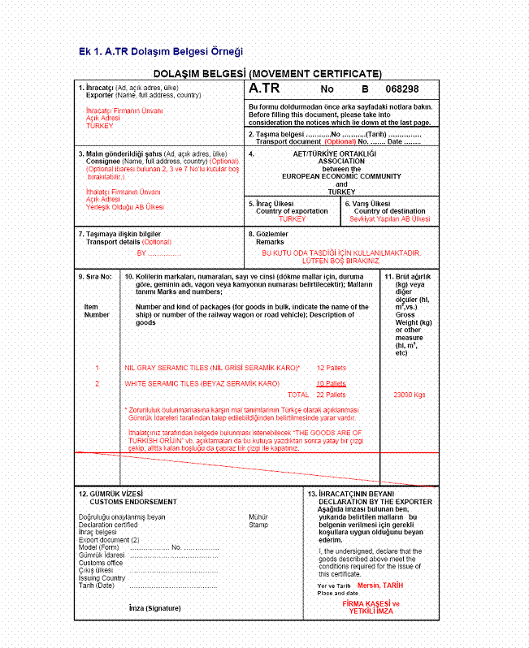
SERBEST DOLAŞIM BELGELERİ
A.TR. DOLAŞIM BELGESİ (Movement Certificate)
Türkiye ile Avrupa Birliği’nde serbest dolaşımda bulunan eşyanın Katma Protokol’de öngörülen tercihli rejimden yararlanabilmesi için ihracatçı ülke yetkili kuruluşlarınca düzenlenen belgedir.
EUR.1 DOLAŞIM BELGESİ (Movement Certificate)
EFTA Ülkeleri, Türkiye ile Serbest Ticaret Anlaşması imzalamış olan diğer ülkeler ile ticarette ve Türkiye’nin Avrupa Birliği ile demir çelik ürünlerinde imzaladığı anlaşma kapsamı ürünlerin ticaretinde düzenlenen belgedir.

Slide 22
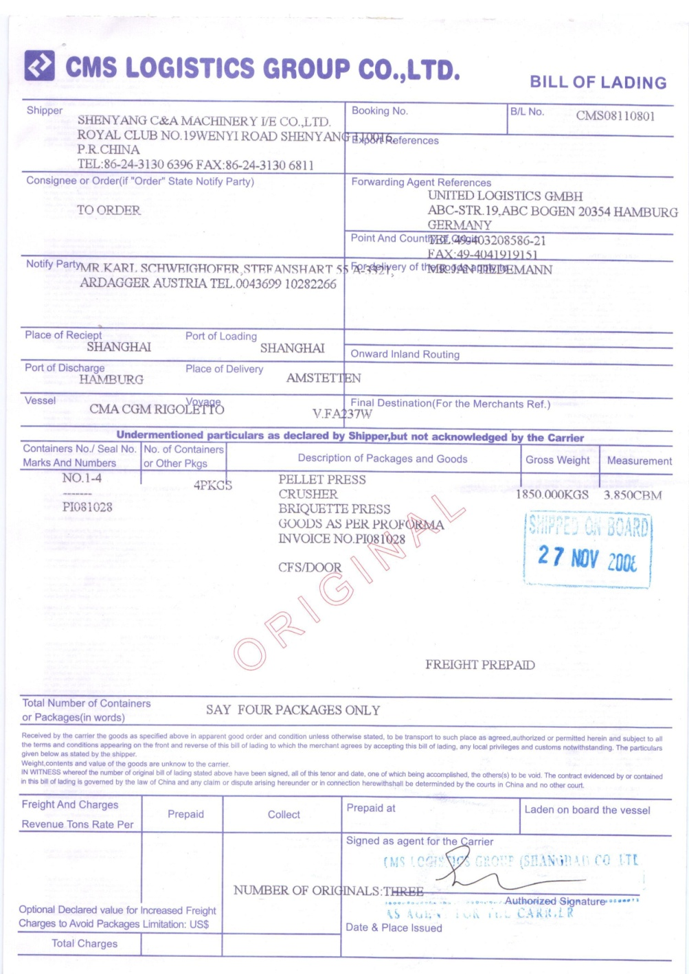
KONŞİMENTO
(Taşıma Belgesi)
Taşıma Belgesi veya konşimento (Bill of Lading):
İhracatçı ile malları belli bir noktadan diğerine taşıyacak olan taşıyıcı arasında yapılan sözleşmedir.

Slide 23
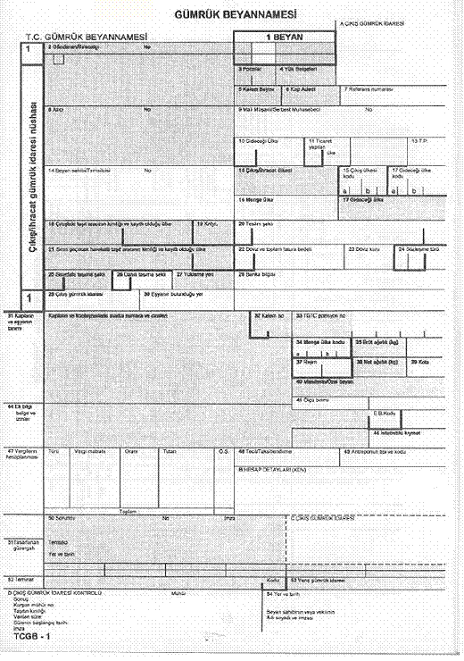
GÜMRÜK BEYANNAMESİ
(Customs Declaration)
İhracatta gümrük mevzuatı uyarınca doldurularak ilgili ihracatçı birliği tarafından onaylanmasından sonra gümrük idaresine sunulan belgedir.

Slide 24
TEŞEKKÜRLER
Ozan Hikmet YILMAZ
0 532 588 80 19
ozan@asyaglobal.com.tr
e-disticaret@hotmail.com

